Slide 1
A nemzetgazdaság ágazati rendszere

Slide 2
A nemzetgazdaságot alkotó szektorok
HÁZTARTÁSOK SZEKTORA
VÁLLALATI SZEKTOR
ÁLLAMI, ÖNKORMÁNYZATI SZFÉRA
KÜLFÖLD

Slide 3
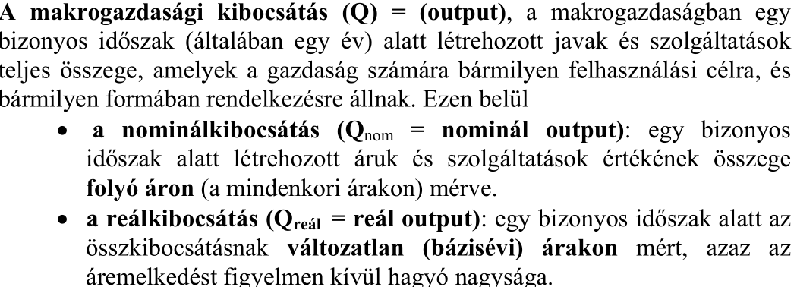
A nemzetgazdaság fogalma

Slide 4
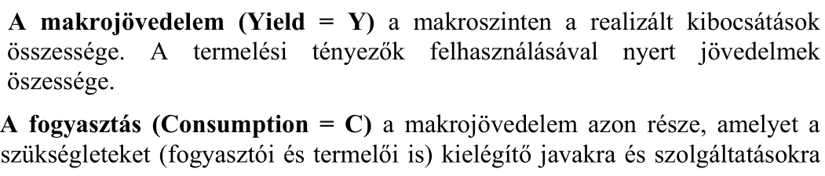
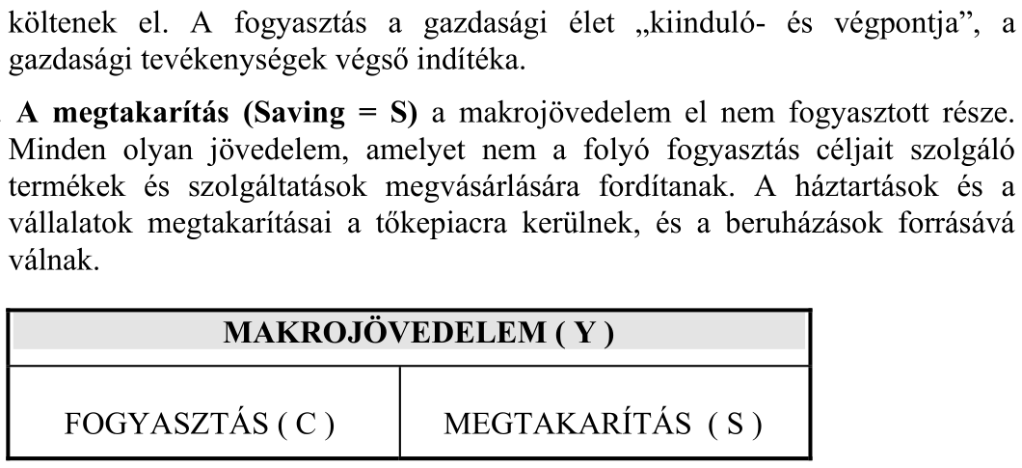
A nemzetgazdaság fogalma

Slide 5
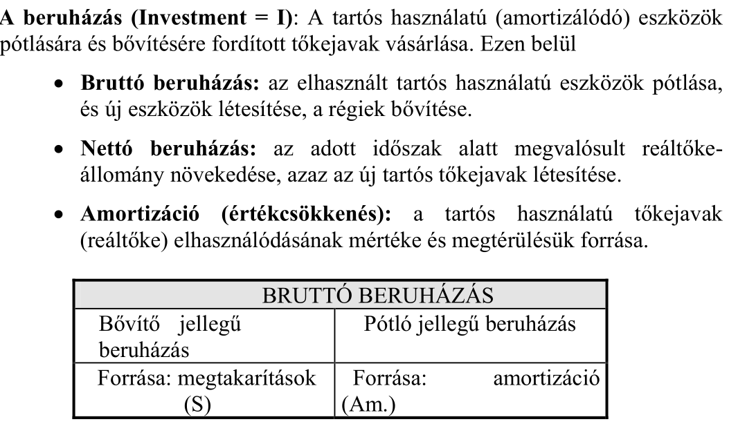
A nemzetgazdaság fogalma

Slide 6
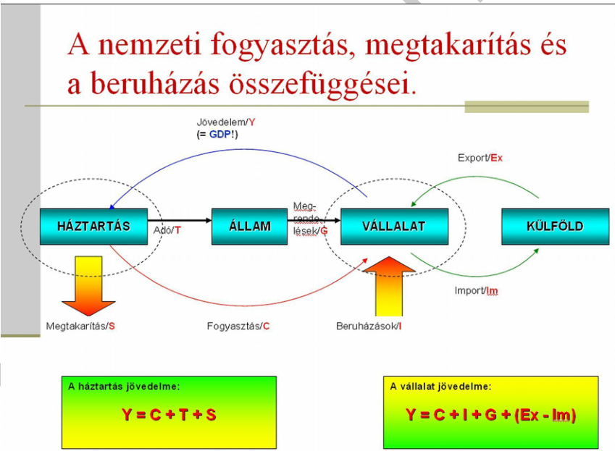

Slide 7
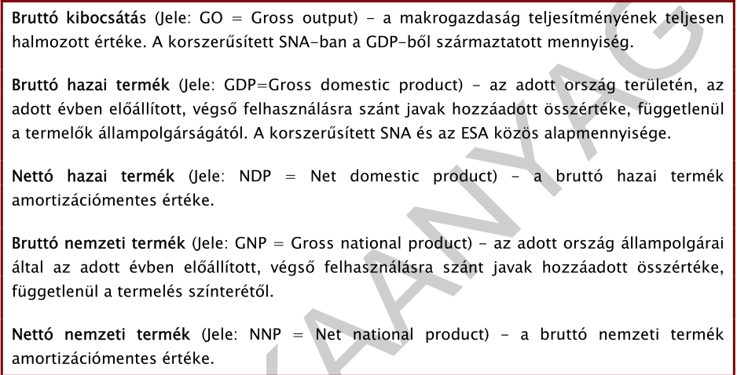
Nemzeti számlarendszer- System of National Accounts (SNA)

Slide 8
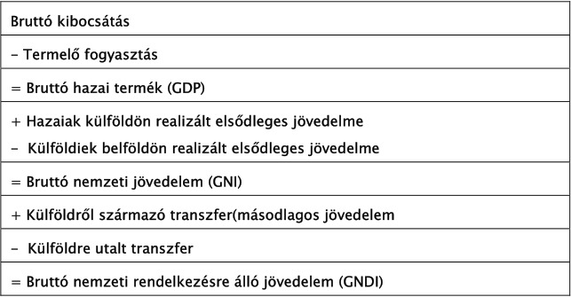
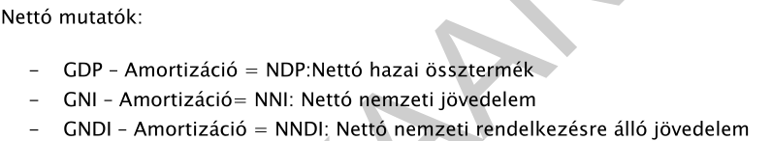
Nemzeti számlarendszer- System of National Accounts (SNA)

Slide 9
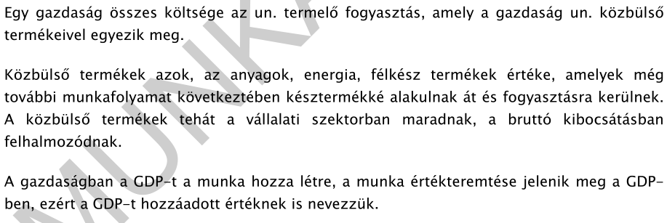
Nemzeti számlarendszer- System of National Accounts (SNA)

Slide 10
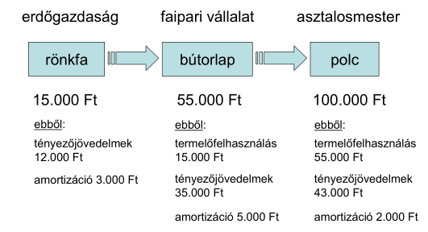
Halmozódás jelensége a GDP értelmezésénél

Slide 11
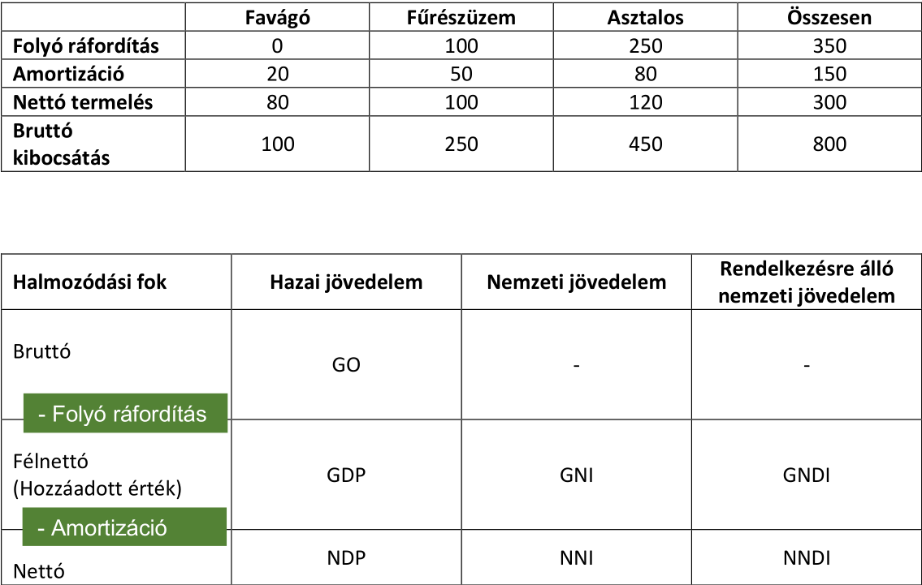
Halmozódás jelensége a GDP értelmezésénél 2

Slide 12
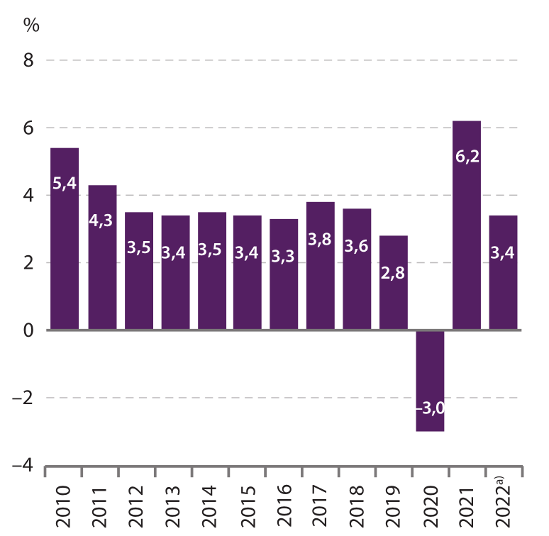
A világgazdaság teljesítményének változása – Nemzetközi Valutaalap (IMF)

Slide 13
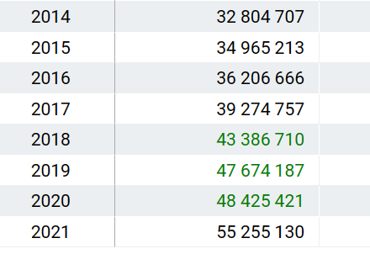
Magyarország évi GDP értékei millió Ft-ban - KSH

Slide 14
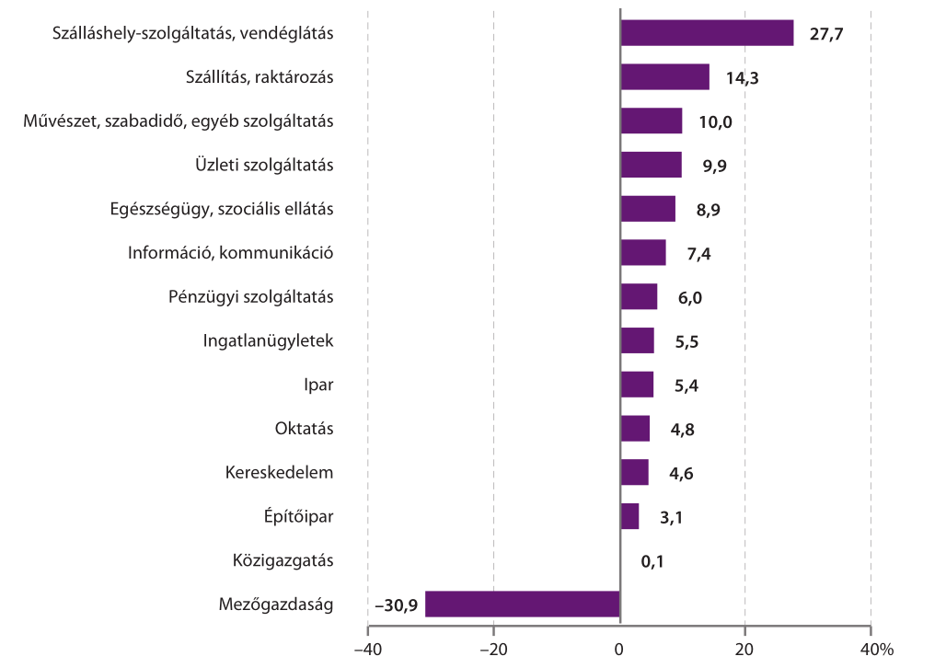
GDP változás 2022-ben az előző évhez képest Magyarországon - KSH

Slide 15
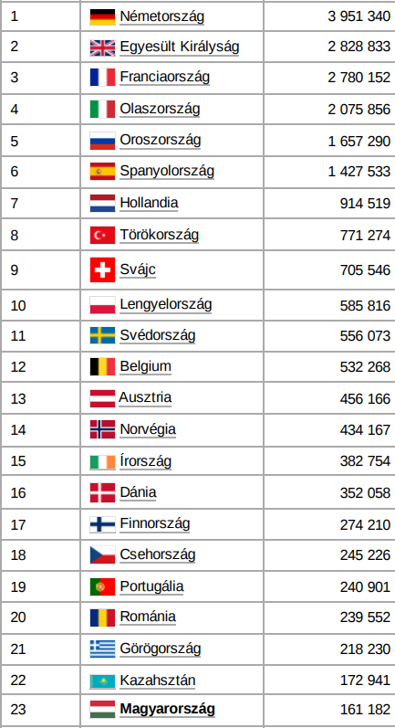
Európai országok 2018. évi GDP értéke – millió amerikai dollárban

Slide 16
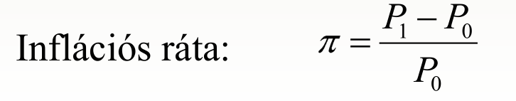
Infláció
Az infláció a pénz vásárlóértékének folyamatos csökkenését, és ebből következően az árak általános színvonalának, más szóval az árszínvonalnak a növekedését jelenti.

Slide 17
Infláció fajtái
Kúszó infláció, ami kismértékű árszínvonal emelkedést jelent, az árszínvonal maximum néhány százalékkal emelkedik évente, általában ekkora mértékű infláció előnyös a gazdaság számára.
Vágtató infláció, ami már nagyobb mértékű, akár már két számjegyű árszínvonal emelkedés, a pénz gyorsabb elértéktelenedését jelenti, a megtakarítók inkább külföldi valutában vagy értéktárgyakba fektetik a pénzüket, a gazdasági egyensúly fennmarad.
Hiperinfláció, amelynél olyan nagy mértékű pénz elértéktelenedés, amely gazdasági zavarokat okoz, szétzilálódik a gazdaság.

Slide 18
Infláció fajtái okok alapján
Ha változatlan kínálat mellett megnő a kereslet, azaz a vevők többet akarnak fogyasztani a piacról, mint eddig.
Ha változatlan kereslet mellett lecsökken a kínálat, azaz kevesebb termék, szolgáltatás lesz eladó a piacon.
Ha megnő a pénzmennyiség (pl. béremelés, vagy pénzbeli támogatások következtében) a háztartásoknál, akik a végső fogyasztói a piaci termékeknek, szolgáltatásoknak.
Ha emelkedik valamely termelési tényező, vagy alapanyag, félkész termék ára, ami a termelésben az önköltség növekedésével jár.

Slide 19
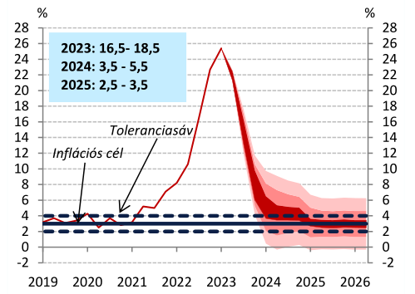
MNB inflációs előrejelzése

Slide 20
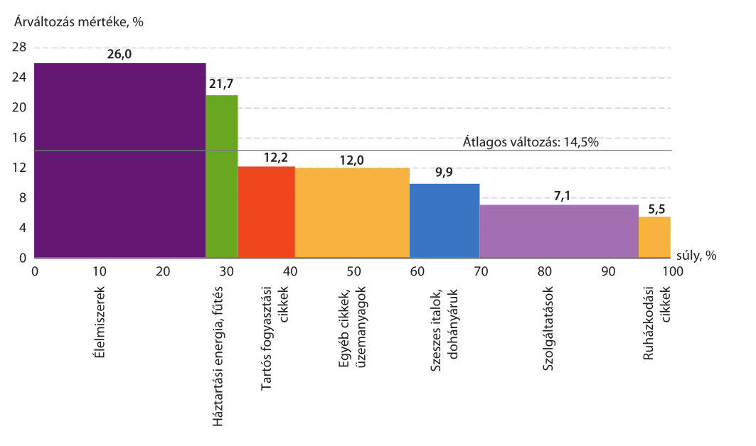
Fogyasztói árak változása Magyarországon 2022-ben az előző évhez képest

Slide 21
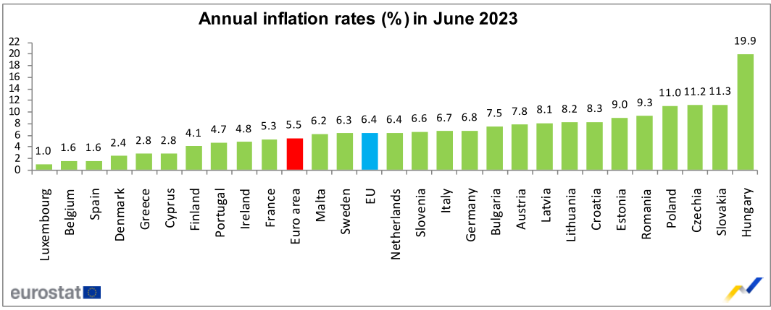
Infláció az EU-ban

Slide 22
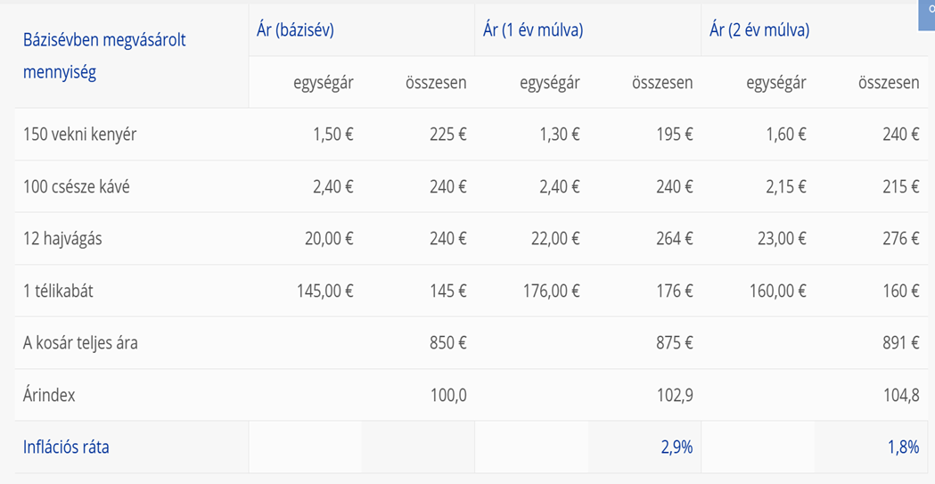
Példa a fogyasztói árindex kiszámítására

Slide 23
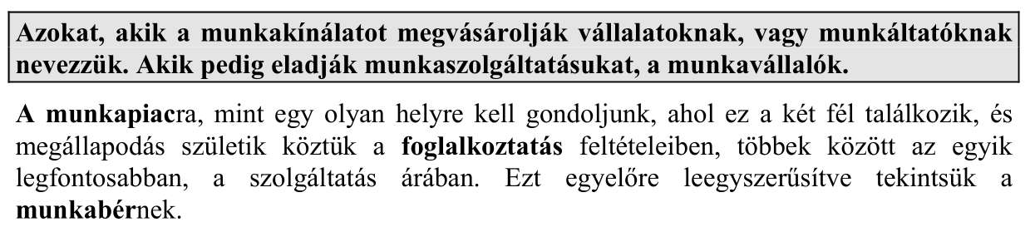
Munkaerőpiac, munkanélküliség
Munkaerőforrás: a munkaképes korú, adott társadalmi-gazdasági munkakövetelményeknek megfelelő szellemi és fizikai képességekkel rendelkező népesség a lakosságon belül.

Slide 24
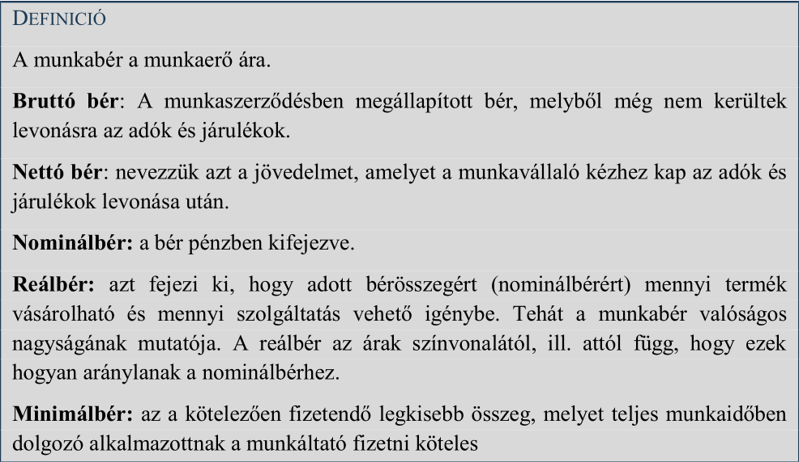
Munkaerőpiac, munkanélküliség

Slide 25
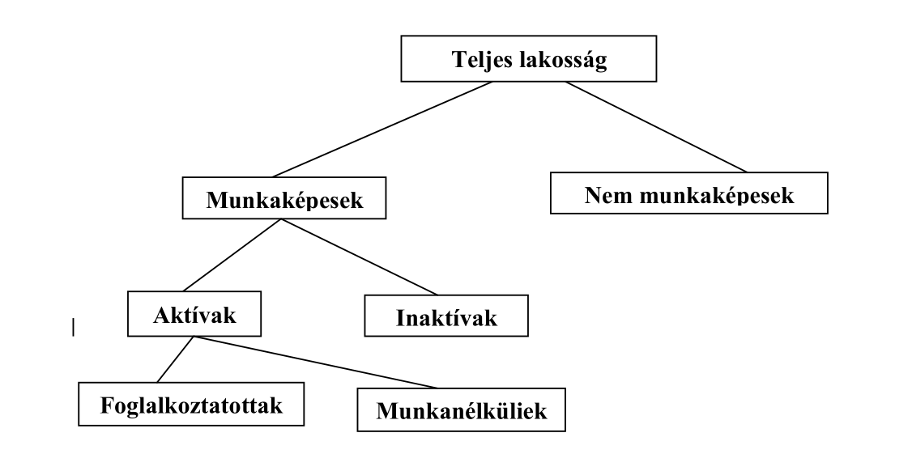
Munkaerőpiac, munkanélküliség

Slide 26
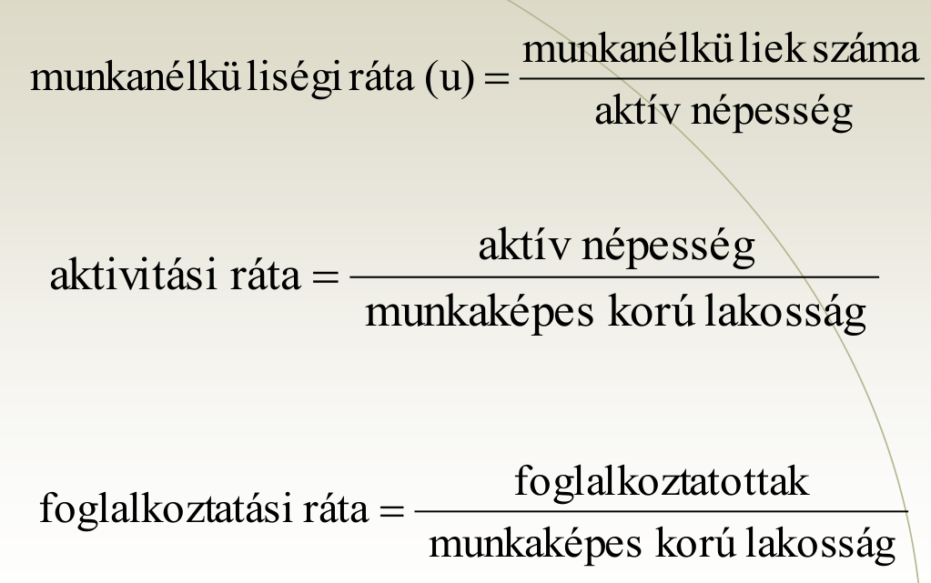
Munkaerőpiac, munkanélküliség

Slide 27
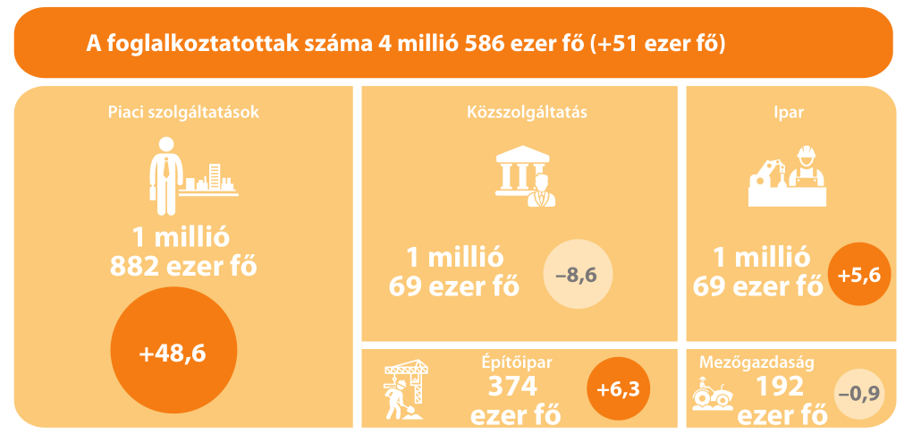
A 15–64 éves foglalkoztatottak száma és változása 2022-ben 2021-hez képest - KSH

Slide 28
Munkanélküliség típusai
Frikcionális munkanélküliség jön létre akkor, ha az álláshelyek betöltésének mobilitási korlátai vannak. Ide sorolhatók például azok a vidéki emberek, akiknek csak a messzebb fekvő városokban tudnának végzettségüknek megfelelő állást találni, ám a beutazások idő- és költségigénye nem teszi lehetővé a munkába állásukat.

Slide 29
Munkanélküliség típusai
Súrlódásos munkanélküliség esetén szintén lenne betölthető álláshelye a munkavállalónak, de különböző okok akadályozzák annak betöltését. Oka lehet például, hogy megvan ugyan a végzettsége, de már elavult, vagy egy pótlólagos feltételnek nem felel meg (pl. hiányzik a szükséges nyelv ismerete), s végül azért is súrlódhat valaki a szakmák között, mert egyszerűen nincs megfelelő információja a betölthető álláshelyekről.

Slide 30
Munkanélküliség típusai
A strukturális munkanélküliség tartós és súlyos problémája lehet egy gazdasági rendszernek. A kiváltó ok ebben az esetben az, hogy a gazdasági szerkezet átalakulása olyan munkaerőigényt támaszt, amelyhez nem illeszkedik a korábbi végzettségi struktúra. A munkavállalók végzettsége tehát nem képes követni a gazdaság igényeit.

Slide 31
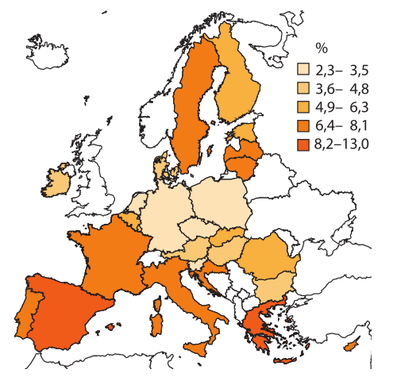
Munkanélküliségi ráta, 2022. IV. negyedév, 15-64 éves korosztályban - KSH

Slide 32
Munkaerőpiac, munkanélküliség
Egy gazdaságban az aktívak száma 2000
ezer fő, ami a munkaképesek 80%-át
teszi ki. A nem munkaképesek száma 300
ezer fő, míg a munkanélküliek 150 ezren
vannak.
Mekkora a munkanélküliségi ráta?
Hányan vannak a foglalkoztatottak?
Hányan vannak a munkaképesek?
Hány fő lakik az országban?
Mekkora az aktivitási ráta?

Slide 33
Köszönöm a figyelmet!

